Slide 1
Docker
Docker volume源码
2017.7.28
臧晓玲

Slide 2




目录
contents
docker 存储方式
Docker volume 基本命令
Docker Volume Plugin框架
Docker Volume命令实现过程

Slide 3
目录
contents
Docker 存储方式
为什么需要Volume这样的数据接口？
Volume plugin 简介
Container和volume

Slide 4
Docker存储
为什么需要Volume数据接口？
Docker存储驱动包含：AUFS、Device mapper、OverlayFS、Btrfs、ZF，它们提供了接口支持镜像分层与写时复制机制Cow，这两种技术满足了容器的核心价值。
容器的Root Image存储分为以下三类：
AUFS,Overlay : 联合文件系统。
DeviceMapper：Cow块存储。
ZFS,btrfs: Cow文件系统。
Docker并不推荐采用Root Image的存储方式来存储应用数据。因为应用数据对安全，可用性，共享，性能等方面的要求和Root Image的要求是完全不一样的。 Docker采用了Volume这样一个独立的数据访问接口，应用通过Volume去访问相关的数据，Volume的实现和CoW的分层文件系统完全独立。

Slide 5
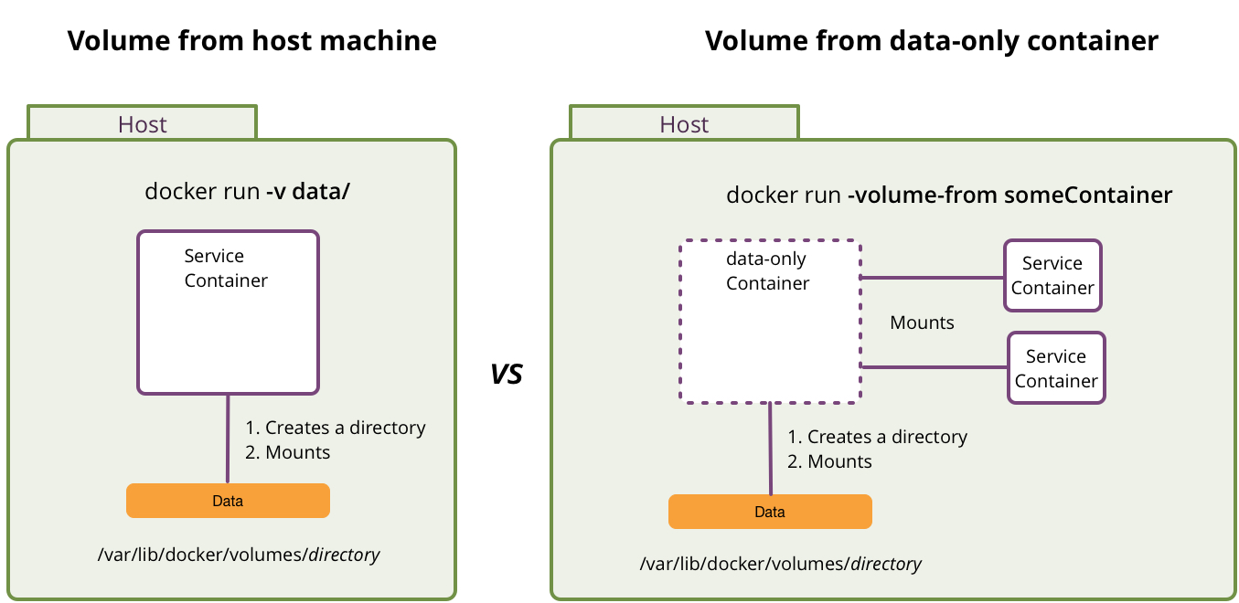
Docker存储
为什么需要Volume数据接口？
数据持久化
Docker容器一个最重要的特性是disposable，而应用访问的重要数据可不是disposable的，这些重要数据需要持久化的存储保持。
数据迁移
容器应用迁移的核心其实是数据卷Volume迁移，数据是存储在Volume卷里的，所以容器在集群的另外一个服务器甚至云端重新启动的时候，只要挂载同样的数据卷就可以了。
数据共享
Volume数据卷更是容器间共享数据的基础，数据是存储在容器之外的，那么容器间共享同样一个数据卷就能共享数据。为此，Docker容器还推出了数据卷容器这种特殊的容器。

Slide 6
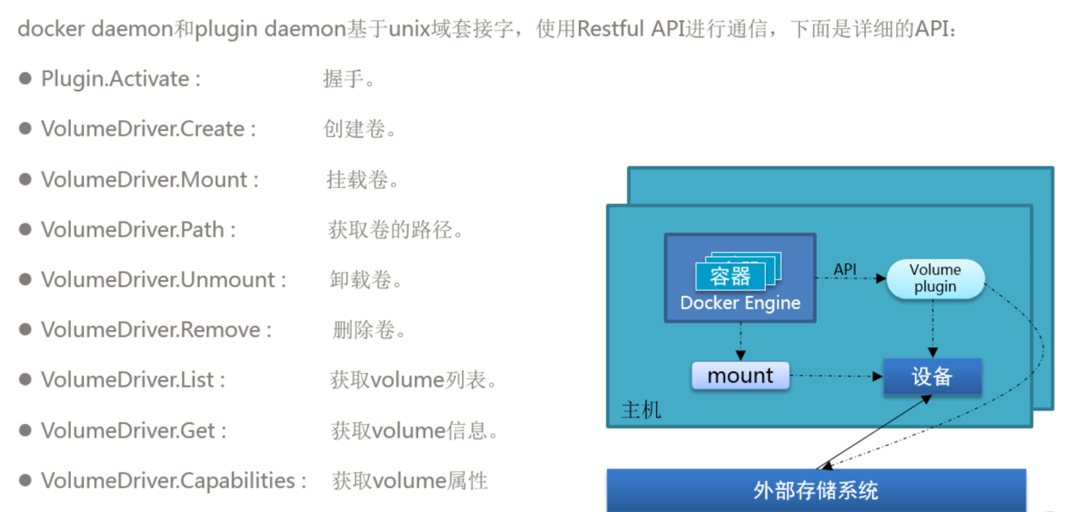
Docker存储方式
Volume plugin 简介
通过Volume机制，Docker可以轻易地将主机目录挂载到容器中；
通过Docker的Volume Plugin机制，使Docker能够方便地整合第三方存储，为Docker提供Volume。
https://docs.docker.com/engine/extend/legacy_plugins/

Slide 7
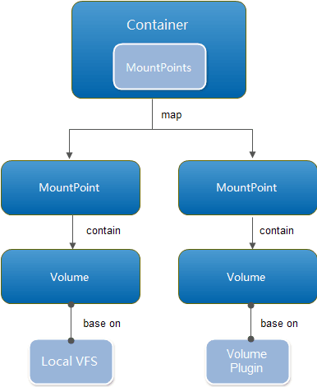
Docker存储方式
Container and Volume
Volume机制可以使容器访问存储都使用统一的接口（文件接口），对于容器中的进程来说Volume就是一个已挂载的目录，容器内进程使用该目录就与普通目录一样。
Volume是个interface，Docker实现两种Volume：
①基于主机文件系统。
②基于Volume Plugin。

Slide 8


目录
contents
Docker volume 命令
create Inspect ls prune rm

Slide 9
Docker volume 基本命令
Create
$ docker volume create hello
$ docker run -d -v hello:/world busybox ls /world
$ docker volume create --driver fake \
--opt tardis=blue \
--opt timey=wimey \
Foo
$ docker volume create --driver local \
--opt type=tmpfs \
--opt device=tmpfs \
--opt o=size=100m,uid=1000 \
Foo
$ docker volume create --driver local \
--opt type=nfs \
--opt o=addr=192.168.1.1,rw \
--opt device=:/path/to/dir \
foo
创建一个volume：
docker volume create [OPTIONS] [VOLUME]

Slide 10
Docker volume 基本命令
inspect
输出一个或多个volume的详细信息：docker volume inspect [OPTIONS] VOLUME [VOLUME...]
$ docker volume create
85bffb0677236974f93955d8ecc4df55ef5070117b0e53333cc1b443777be24d
$ docker volume inspect 85bffb0677236974f93955d8ecc4df55ef5070117b0e53333cc1b443777be24d [
{
"Name": "85bffb0677236974f93955d8ecc4df55ef5070117b0e53333cc1b443777be24d",
"Driver": "local",
"Mountpoint":"/var/lib/docker/volumes/85bffb0677236974f93955d8ecc4df55ef5070117b0e53333cc1b443777be24d/_data",
"Status": null
}
]
$ docker volume inspect --format ‘{{ .Mountpoint }}’ 85bffb067723697…53333cc1b443777be24d /var/lib/docker/volumes/85bffb0677236974f93955….117b0e53333cc1b443777be24d/_data

Slide 11
Docker volume 基本命令
Docker volume ls
List volumes:docker volume ls [OPTIONS]
$ docker volume ls -f driver=local
DRIVER VOLUME NAME
local rosemary
local tyler
$ docker volume create the-doctor --label is-timelord=yes
the-doctor
$ docker volume create daleks --label is-timelord=no
daleks
$ docker volume ls --format "{{.Name}}: {{.Driver}}"
vol1: local
vol2: local

Slide 12
Docker volume 基本命令
Docker volume prune
删除所有无用的volume：docker volume prune [OPTIONS]
$ docker volume prune WARNING!
This will remove all volumes not used by at least one container. Are you sure you want to continue? [y/N] y
Deleted Volumes: 07c7bdf3e34ab76d921894c2b834f073721fccfbbcba792aa7648e3a7a664c2e my-named-vol
Total reclaimed space: 36 B

Slide 13
Docker volume 基本命令
Docker volume rm
docker volume rm [OPTIONS] VOLUME [VOLUME..]
$ docker volume rm hello hello
注：remove one or more volume ,you cannot remove a volume that is in use by a container

Slide 14


目录
contents
Docker Volume Plugin
Docker volume框架
Docker volume管理
Docker plugin实现原理

Slide 15
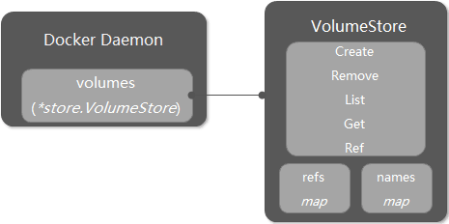
Docker volune plugin
Docker volume 框架
Docker Daemon结构中有个成员Volumes，类型是VolumeStore类型。
VolumeStore通过两个变量，管理Container和Volume的关系。
names : map结构，Key是Volume的name，value是实现Volume接口的结构对象。存储该Daemon内所有的Volume。
refs: map结构，key是Volume的name，value是string数组保存引用该Volume的Container ID。
Docker Daemon通过Volumes变量，就可以管理所有的Volume，提供如下命令：
create、inspect、ls、prune、rm

Slide 16
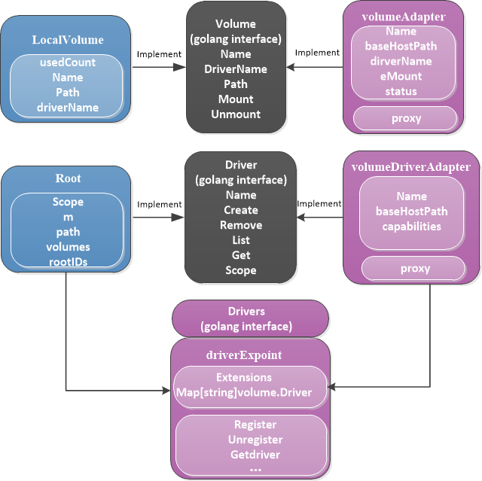
Docker volune plugin
docker volume 管理
所有提供给Docker使用的Volume必须实现Volume接口。后端驱动需要实现Driver接口。Driver是对提供出去的Volume进行管理。
① 基于本地文件系统的Volume docker create(docker run -v)
Driver便是卷的根目录/var/lib/docker/volumes。一个卷就是根目录下的一个子目录。 ② 适配Plugin的Volume VolumeAdapter和VolumeDriverAdapter分别实现了接口Volume和Driver接口。 基于本地文件系统的Volume框架中，全局变量drivers保存了所有注册到Docker Daemon的Driver。

Slide 17
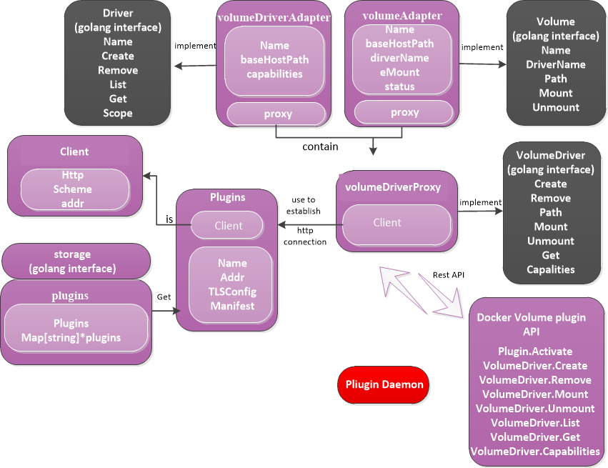
Docker volune plugin
Docker plugin实现原理
Notes:
① Docker Plugin机制 Docker针对Volume Plugin实现了两个适配类型Volume Driver Adapter和Volume Adapter。
VolumeDriverAdapter : 实现Driver接口，用于抽象各种Plugin的驱动，该类型可以适配所有符合规范的Volume Plugin，对Plugin进行管理。
Volume Adapter : 实现Volume接口，用于抽象所有Plugin提供的Volume，该类型可以适配所有符合规范的Volume Plugin提供的类型，对Volume进行管理。 通过抽象，对于Plugin和其提供的Volume，Docker Daemon结构和Container结构使用上述两个适配类型，对Plugin和Volume进行管理和使用。 上述两个类型都有一个Volume Driver Proxy结构变量proxy，用于与Plugin进行通信。Volume Driver Proxy结构实现了与plugin通信的接口volume Driver，提供Create、Remove、Path、Mount、Unmount、List、Get接口与通信。Volume Driver Proxy结构的client变量，使用这个变量与Plugin Daemon进行通信。client变量是Plugin结构中的Client变量是Client结构类型，包含了http.Client类型对象。 上图中左下方，Plugins结构类型的全局变量Storage保存所有被Docker Daemon发现的Plugin结构，Plugin结构代表外部插件.
② Docker Plugin的发现过程 Docker Daemon通过Unix域套接字与Plugin Daemon进行通信。所以Plugin需要让Docker Daemon知道Plugin的Unix域套接字文件的路径。
再执行命令：docker run ... -v volumename:/data --volume-driver=convoy 发现步骤： Docker Daemon首先会在/run/docker/plugins搜索对应的套接字文件，套接字文件名必须和Volume Driver名一致，如上述命令，便是搜索convoy.sock。 如果上一步搜索不到，则到/etc/docker/plugins和/usr/lib/docker/plugins两个目录搜索spec或json文件。文件中指定套接字文件的URL。如：unix:///var/run/convoy/convoy.sock 。 根据前面两步发现的Unix域套接字URL，构建Plugin对象，并将新建对象加入到全局变量storage的Plugins字段中。 ③ Docker Volume Plugin的使用 执行docker run命令时，指定参数--volume-driver=convoy。Docker Daemon会先从storage.plugins中寻找Plugin结构，如果没有找到，就发起②的发现流程。找到则直接使用Client构建volume Driver Proxy。 ④ Docker Daemon与Plugin Daemon通信的API 前面已经提到过，Docker Daemon和Plugin Daemon基于Unix域套接字，使用Restful API进行通信，

Slide 18
Docker volune plugin
Docker plugin实现原理
Plugin.Activate : 发送一个请求到Plugin，Plugin返回其类型，如convoy就返回Volume Driver。相当于Docker和Plugin Daemon直接的连接建立的握手报文。 VolumeDriver.Create : 创建一个卷，Docker会发送卷名称和参数发送给插件，卷插件会根据Docker发送过来的参数创建一个卷，并和这个卷名称关联。 VolumeDriver.Mount : 挂载一个卷到本机，Docker会把卷名称和参数发送给参数。插件会返回一个本地路径给Docker，这个路径就是卷所在的位置。Docker在创建容器的时候，会将这个路径挂载到容器中。
VolumeDriver.Path : 一个卷创建成功后，Docker会调用Path API来获取这个卷的路径，随后Docker通过调用Mount API，让插件将这个卷挂载到本机。 VolumeDriver.Unmount : 当容器退出时，Docker daemon会发送Umount API给插件，通知插件这个卷不再被使用，插件可以对该卷做些清理工作（比如引用计数减一，不同的插件行为不同）。
VolumeDriver.Remove : 删掉特定的卷时调用，当运行"docker rm -v"命令时，Docker会调用该API发送请求给插件。
VolumeDriver.List : 执行docker volume ls命令时，会向plugin发送该请求，获取volume list。 VolumeDriver.Get : 获取Plugin Volume的详细信息
Notes:
Volume Driver Adapter : 实现Driver接口，用于抽象各种Plugin的驱动，该类型可以适配所有符合规范的Volume Plugin，对Plugin进行管理。
Volume Adapter : 实现Volume接口，用于抽象所有Plugin提供的Volume，该类型可以适配所有符合规范的Volume Plugin提供的类型，对Volume进行管理。 通过抽象，对于Plugin和其提供的Volume，Docker Daemon结构和Container结构使用上述两个适配类型，对Plugin和Volume进行管理和使用。
上述两个类型都有一个Volume Driver Proxy结构变量proxy，用于与Plugin进行通信。Volume Driver Proxy结构实现了与plugin通信的接口volume Driver，提供Create、Remove、Path、Mount、Unmount、List、Get接口与通信。Volume Driver Proxy结构的client变量，使用这个变量与Plugin Daemon进行通信。client变量是Plugin结构中的Client变量是Client结构类型，包含了http.Client类型对象。
，Plugins结构类型的全局变量Storage保存所有被Docker Daemon发现的Plugin结构，Plugin结构代表外部插件

Slide 19
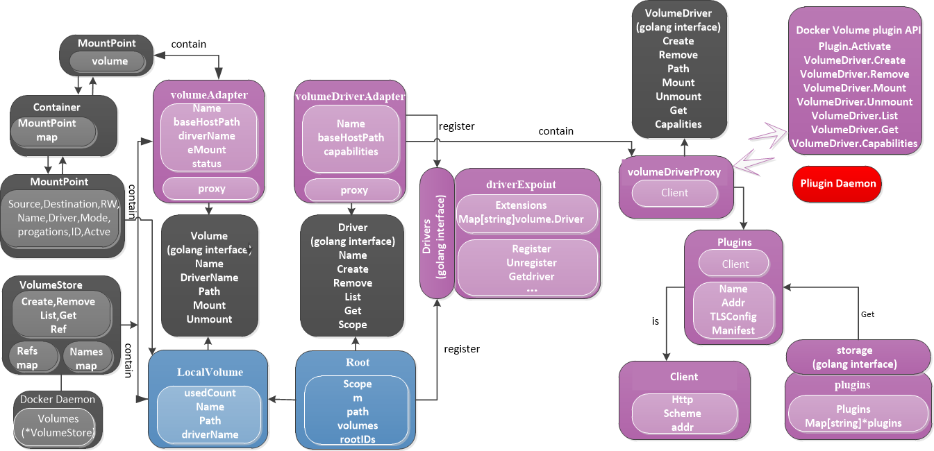
我们的主要工作

Slide 20


目录
contents
Docker Volume命令实现过程
Docker volume create

Slide 21
Docker volune命令实现
docker volume crate 实现

Slide 22
Docker volune命令实现
docker volume ls实现

Slide 23
谢谢观看

